Slide 1
„Bausteine zu einem besseren Miteinander“
Clemens.engelhardt@gmx.at
Handbuch für die Betreuung und Förderung autistischer Kinder

Slide 2
Arbeitsmappe Teil 1

Slide 3
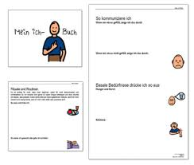
Modul 1
Erstellen eines Ich-Buches

Slide 4
Dass es mir gut geht, erkennt man an…
*
* *
*
*

Slide 5
Modul1
Dass es mir nicht gut geht, erkennt man an….
*
*
*
*

Slide 6
Modul 1
Modul 1
Freizeitaktivitäten und finden von beruhigenden Sachen für mich:
* * * * *

Slide 12
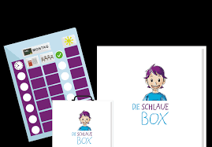
Mein Tagesablauf: ( verschiedene Arten von Plänen….Wochenplan, Tagesplan, Aufgabenplan….)

Slide 13
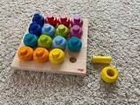

Slide 14
Was macht mir Angst?
* * * *

Slide 15
Modul1
Was oder wer stresst mich:
* * * *

Slide 16
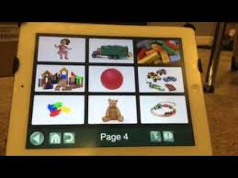
Meine Kommunikationsstrategien
bzw wie drücke ich was aus:
* * * * * *

Slide 18
Modul 2
Welche Veränderungen müssen getroffen werden?
* * * * *

Slide 19
Modul 3
Regeln für das Kind/Klient immer positiv formulieren:
* * * * *

Slide 20
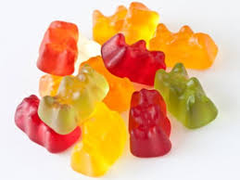
Was gibt es für Motivationsverstärker:
* * immer auch soziales Lob!!!! *

Slide 21
Modul 4 und 5
Erstellen einer Baseline der Betreuung:
* * * * *
Regeln für ALLE sichtbar machen

Slide 22
Erkennen von ersten Anzeichen von herausfordernden Verhalten und Frühwarnsignale:
* * * * *

Slide 23
Modul 6
Welche Deeskalationsmaßnahmen habe ich?
* * * * *

